Slide 1
Yağ Asitlerinin Sentezi

Slide 2
Yağ Asitlerinin Sentezi
Yağ asitlerinin sentezi, yağ asitlerinin oksidasyonundan
farklı bir yolla olmaktadır.
Yağ asitleri Asetil KoA’ lardan sentez edilir.
Memeli hücrelerinde yağ asitleri sentezi, geniş bir biçimde karaciğer ve adipoz hücrelerinde daha az olarak da, bir dereceye kadar laktasyon dönemi gibi özel durumlarda meme hücrelerinde, böbrekler, beyin ve akciğerde yapılmaktadır.

Slide 3
Yağ Asitlerinin Sentezi
Ökaryotiklerde yağ asitlerinin oksidasyonu mitokondride, sentezleri ise sitozolde (16 C’ lı palmitata kadar) gerçekleşir.
Daha uzun zincirli yağ asitlerinin sentezi ve doymamış yağ asitlerinin (çift bağlı) sentezinde ise mitokondriada ve pürüssüz endoplazmik retikulumda bulunan enzimler görev alır.

Slide 4
Yağ Asitlerinin Sentezi
8 Asetil KoA + 7 ATP + 14 NADPH
Palmitat + 7 ADP + 7 Pi + 14 NADP⁺ + 8 CoA.SH + 6 H₂O

Slide 5
Yağ Asitlerinin Sentezi
Yağ asidi oksidasyonunda aktif tiyoesterler KoA türevleridir. Halbuki yağ asidi sentezinde açil taşıyıcılar, tiyoesterler olarak açil taşıyıcı proteinine (ACP) bağlanır.
Oksidasyon reaksiyonunu ayrı enzimler katalize eder, halbuki memelilerde biyosentez reaksiyonlarının çoğu, iki polipeptid zincirine sahip multifonksiyonel bir protein tarafından katalize edilir.

Slide 6
Yağ Asitlerinin Sentezi
Sentez ve yıkımlanma olayları 2 karbon basamaklıdır. Bununla birlikte oksidasyon olayı, iki karbon birimli asetil KoA ile sonlanır.
Halbuki sentez, uzayan zincire iki karbonlu bir grubu transfer eden üç karbonlu bir substrat olan malonil- KoA’ ya ihtiyaç duyar. Bu olayda CO₂ serbest bırakılır. Sonuç olarak indirgenmede NADPH’ a, oksidasyonda ise NAD ve elektron transfer zincirine ihtiyaç vardır.

Slide 7
Yağ Asitlerinin Sentezi
Ökaryotiklerde yağ asidi sentezi 3 basamağa ayrılır.
  Birinci basamakta, mitokondrial asetil-KoA sitozole taşınır.
  İkinci basamakta, asetil KoA’ nın karboksilasyonu sonucu malonil-KoA meydana gelir.
o Bu safhaya yağ asidi zinciri uzadığından dolayı zincir uzama reaksiyonu da denir. Asetil KoA’nın karboksilasyonu, yağ asidi sentezi basamağı ile düzenlenir.
  Son olarak da, yağ asidi zincirinin gerçek bütünlüğü, yağ asidi sentetaz tarafından sağlanır.

Slide 8
Yağ Asitlerinin Sentezi
1. Sitrat Transport Sistemi
Sitozole asetil KoA temin eden bir sistemdir.
Ökaryotiklerin sitozolünde gerçekleşen yağ asitleri sentezi için gerekli olan asetil KoA’ lar, üretildikleri yer olan mitokondriadan temin edilirler.
Açlığın olmadığı durumlarda yağ asitleri, karbonhidrat
metabolizmasından üretilen asetil KoA’ lardan sentezlenir.
Asetil KoA’ nın mitokondriadan çıkarılması, sitrat transport
sistemi tarafından gerçekleştirilir.

Slide 9
Yağ Asitlerinin Sentezi
1. Sitrat Transport Sistemi
İlk basamakta mitokondrial Asetil KoA, sitrat sentetaz enzimi tarafından gerçekleştirilen bir reaksiyonda okzalasetat ile birleşir. Bu reaksiyon aynı zaman da Kreps’ nın da ilk basamağını oluşturur.
Diğer basamakta sitrat sitrik asit yoluyla mitokondriden
dışarıya transport edilir.
Sitozoldeki sitrat, sitrat liyaz tarafından katalizlenen ve ATP gerektiren bir reaksiyon ile okzalasetat ve Asetil KoA’ ya ayrılır.

Slide 10
Yağ Asitlerinin Sentezi
1. Sitrat Transport Sistemi
Mitokondrial malat dehidrojenazın bir izoenzimi olan sitozolik malat dehidrojenaz, NADH’ ın NAD⁺’ ye dönüşmesiyle okzalasetatı → malata indirger.
Diğer reaksiyon, NADP’ nin NADPH’ a indirgenmesiyle ve malik enzim tarafından katalizlenen bir reaksiyonda malatın piruvata dekarboksile olmasıyla şekillenir.
Bu reaksiyonda, sitrat transport sistemi Asetil KoA’ yı mitokondriadan sitozole transfer etmekle kalmaz aynı zaman da sitozolik NADPH’ ı da üretir. Yağ asitleri sentezinin ileri basamaklarında NADPH’ lara gerek vardır.

Slide 11
Yağ Asitlerinin Sentezi
1. Sitrat transport sistemi
Yeni oluşan piruvat, piruvat transkolaz tarafından mitokondriye sokulur.
Bu piruvat ATP gerektiren bir reaksiyon ile okzalasetat oluşturmak için karboksile edilir veya piruvat dehidrojenaz kompleksli bir reaksiyon ile Asetil KoA’ya çevrilir ve böylece reaksiyon tamamlanmış olur.

Slide 12
Yağ Asitlerinin Sentezi
2. Malonil KoA’ nın oluşması
Yağ asidi sentezinin ikinci basamağı, sitozolde malonil KoA oluşturmak için biotin bağımlı enzim olan Asetil KoA karboksilaz tarafından katalizlenen bir reaksiyonda, Asetil KoA’ nın karboksile olmasından ibarettir.
.
Asetil CoA’nın karboksilasyonu iki safhada gerçekleşir.
1. ATP bağımlı HCO₃’ ın 2.
aktivasyonuyla karboksibiyotin şekillenir.
Birinci reaksiyonu, aktive olmuş karbondioksitin Asetil KoA’ ya transferi takip eder.

Slide 13
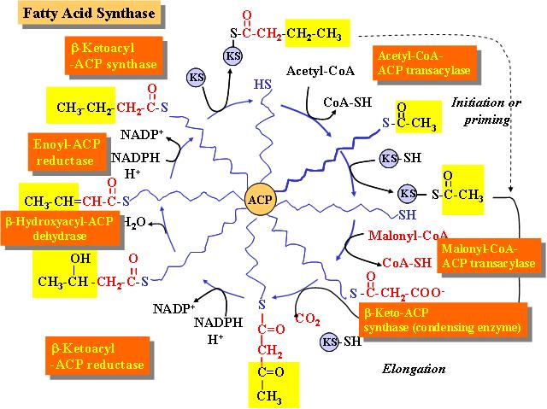
Yağ asidi senetezi Yağ Asidi Sentetaz sistemi denilen yedi enzimden oluşan bir kompleks tarafından başarılmaktadır.

Slide 14
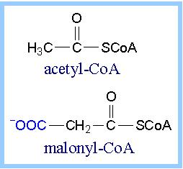
Yağ asidi sentezi malonil CoA ile başlamaktadır. Yağ asidi sentezinde zincir uzaması malonil CoA dan iki karbonun zincire katılması ile olmaktadır. Bu nedenle yağ asidi sentezine katılacak asetil CoA birimlerinin malonil CoA ya çevrilmesi gerekir.

Slide 15
Malonil CoA, asetil CoA dan sentezlenmektedir. Bunun için de Asetil CoA yağ asidi sentezine girmek için önce bir CO2 molekülünün Asetil CoA Karboksilaz aracılığı ile moleküle katılması ve malonil CoA yı oluşturması gerekmektedir. Asetil CoA Karboksilaz enzimi gayet kompleks bir enzim olup prostetik grubunda lizin aminoasitine amid bağı ile bağlı biotin içermektedir.

Slide 16
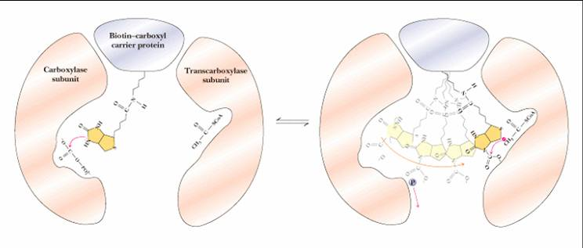

Slide 17
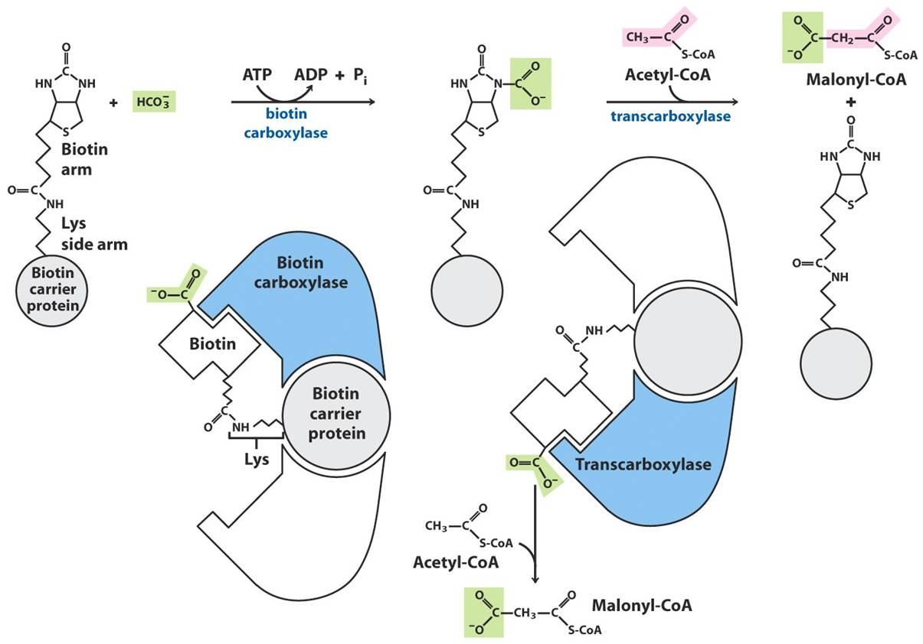

Slide 18


Slide 19
Yağ Asiti Sentetaz enzim sisteminde yedi aktif merkez bulunmaktadır. Enzim kompleksi hücre sitoplazmasına lokalize olmuştur. Sistemin merkezinde Açil taşıyıcı protein - (ACP) bulunmaktadır.

Slide 20
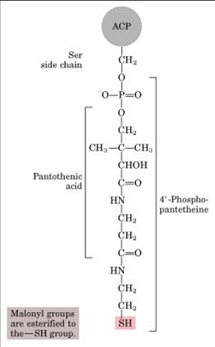

Slide 21
ACP'in görevi koenzim A'nın yağ asidi oksidasyonundaki görevi ile analogdur. Yağ asidi zincirinin uzamasında ACP açil grupları ile esterleşmektedir. ACP'ya bağlı olan 4'-Fosfopentatein kolu adeta yüzer gibi hareket ederek açil grubunu sistemdeki bir enzimin aktif merkezinden diğer enzimin aktif merkezine taşımaktadır.

Slide 22
Yağ Asitlerinin Sentezi
3. Yağ Asidi Sentezinin Son Dasamağı
Yağ asitleri sentezi, Asetil KoA ve Malonil KoA’ ların prostetik grup olan fosfopanteteine transfer edildikten sonra bu gruplardan yapılır. Aynı grup Koenzim A’ da da bulunur.
Memelilerde tek bir polipeptid zinciri bütün katalitik aktiviteleri ihtiva eder. Prostetik grup, multifonksiyonel proteinde birleşir ve aktif form daha az bulunur.
Son basamakda 5 reaksiyon yer alır.

Slide 23
https://www.youtube.com/watch?v=Dc3_LLXsguw&t=24s

Slide 24
Yağ Asitlerinin Sentezi
1. Başlama Safhası
Asetil KoA ve malonil KoA ACP (Açil taşıyıcı protein)’ ye transfer edilerek esterifiye edilirler.
*Esterleşme, esterler genel olarak karbon asitlerinden elde edilmektedirler. Burada karbon asitlerinde bulunan –OH grubu (alkol) bir –OR grubuyla yer değiştirmesi sonucunda oluşmaktadır.
2. Birleşme/Kondenzasyon Safhası
Ketoaçil ACP sentetaz, asetil ACP’den bir asetil grubunu alır ve ACP_SH1 serbest bırakır. Daha sonra ketoaçil sentetaz, asil grubunun malonil ACP’ ye transferini sağlar ve sonraki substratlardan CO₂ temin ederek asetoasetil-S-ACP şekillendirir. Malonil KoA’ nın sentezi ATP bağımlı karboksilasyonu gerektirir.

Slide 25
Yağ asidi sentezinin zincir uzama basamağında asetil grubu, fosfopentatein'in sülfidril grubundaki malonil grubuna transfer edilmekte, kondenzasyon reaksiyonu ile de asetoasetil (3-Ketoaçil-ACP) grubu oluşmaktadır. Reaksiyonda malonil CoA'daki karboksil grubu CO2 halinde ayrılmaktadır. Bu karboksil grubu daha önce asetil CoA'ya bağlanan CO2'dir. Reaksiyon 3-Ketoaçil ACP Sentetaz tarafından başarılmaktadır.

Slide 26
Yağ Asitlerinin Sentezi
3. İndirgenme Safhası
Asetoasetil-ACP’nın ketonu bir alkole çevrilir, böylece ketoaçil ACP redüktaz tarafından katalizlenen NADPH bağımlı bir reaksiyonda, β-hidroksibutiril-S-ACP şekillenir.
4. Birleşme/Kondenzasyon Safhası
Bir dehidraz enzimi suyun uzaklaşması ile birlikte bir çift bağın şekillenmesini sağlar. Böylece krotonil-S-ACP oluşur.

Slide 27
Yağ Asitlerinin Sentezi
İndirgenme Safhası
  Dehidrasyon ürünü transbutenoil-ACP, NADPH bağımlı enoil-ACP redüktaz
tarafından katalizlenen bir reaksiyonda 4 karbon uzunluğundaki bir açil-ACP yani butiril-S-ACP oluşturmak için indirgenir.
Sentez işlemi birleşme/kondenzasyon safhasının tekrarıyla devam eder, bu arada açil-ACP’ lerin yerine asetil-ACP geçer ve her siklusta yeni bir malonil KoA girer.
Sentez işlemleri 16 karbonlu palmitoil grup şekilleninceye kadar devam eder.
Hayvanlar esansiyeller hariç genellikle tüm yağ asitlerini sentez edebilirler.

Slide 28
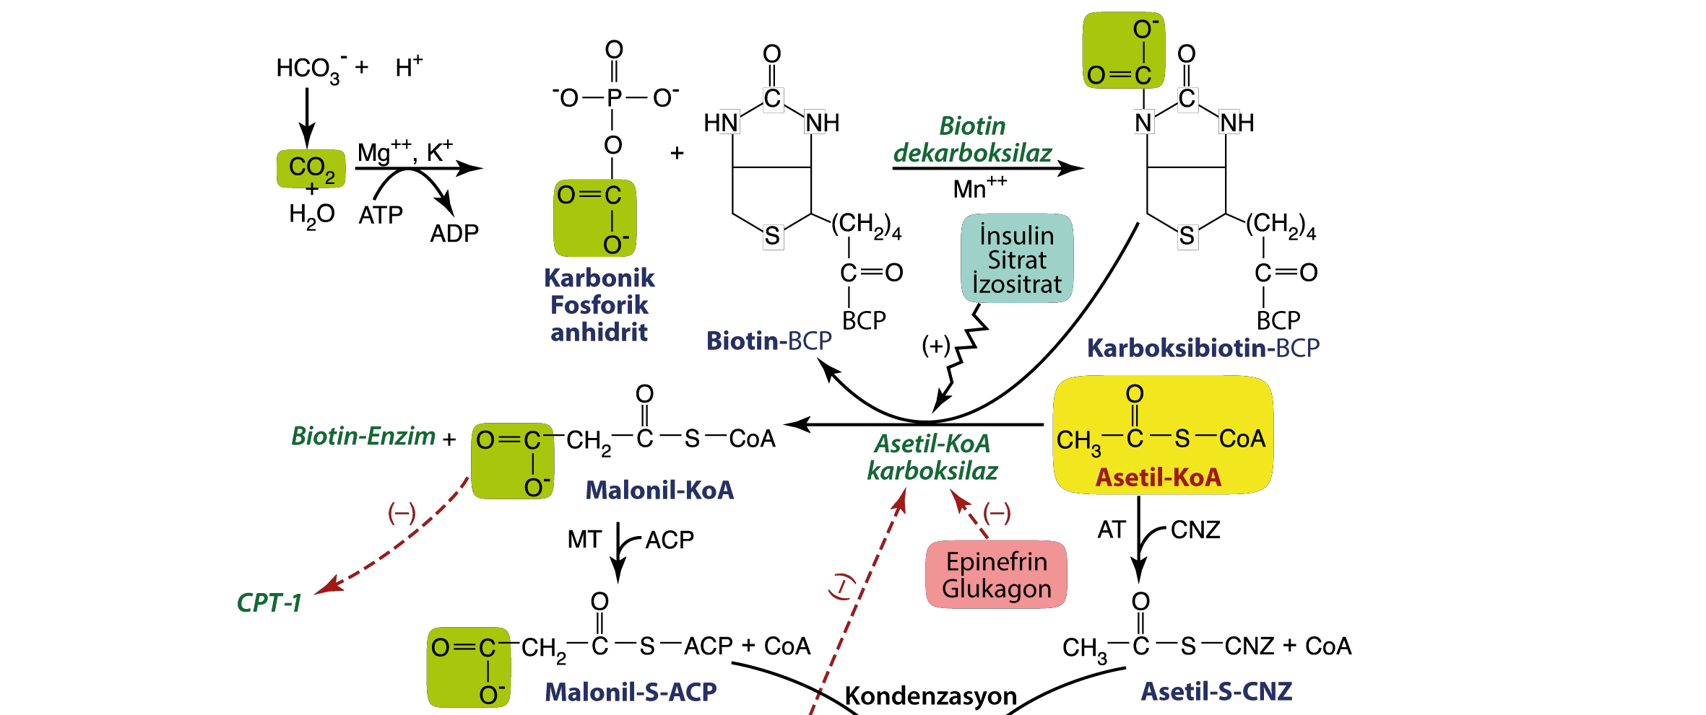
Kaynak: Engelgink, 2014

Slide 29
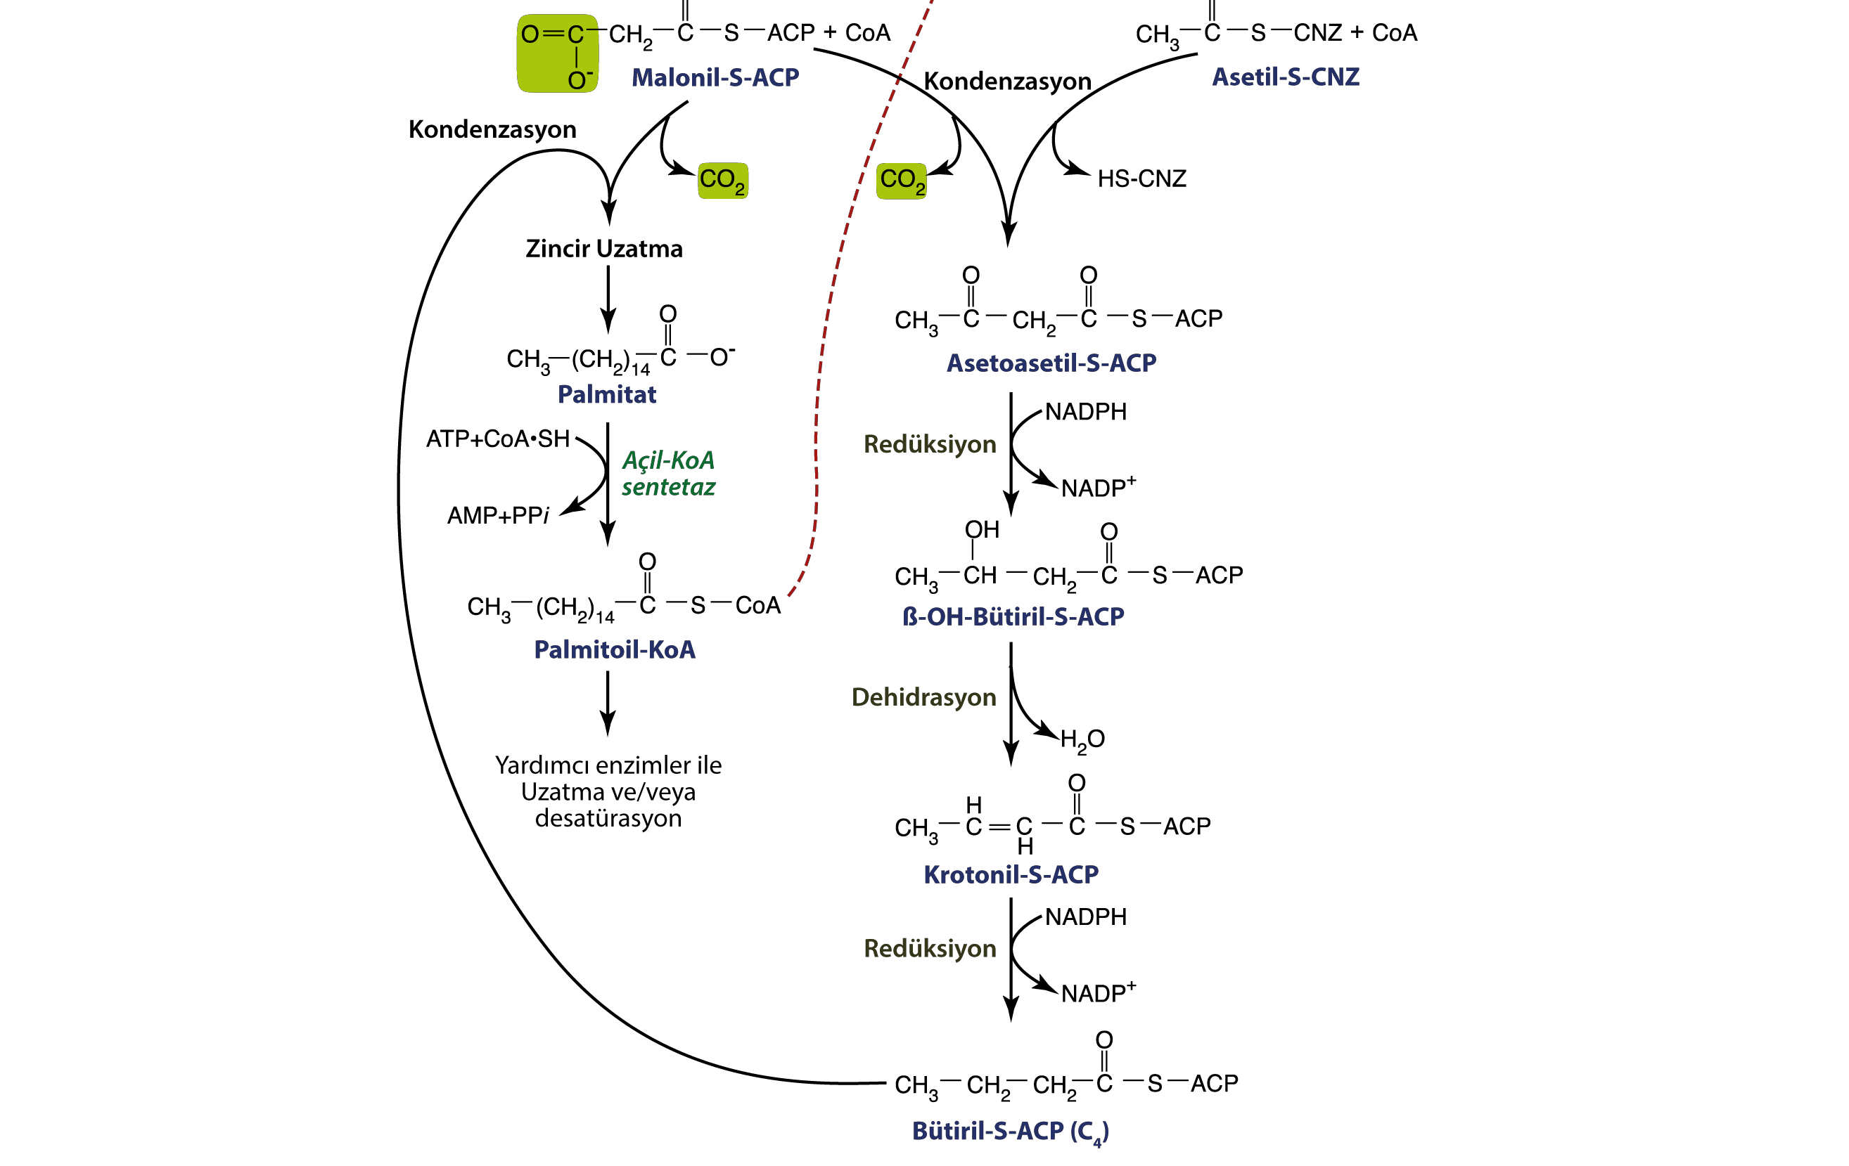
Kaynak: Engelgink, 2014

Slide 30
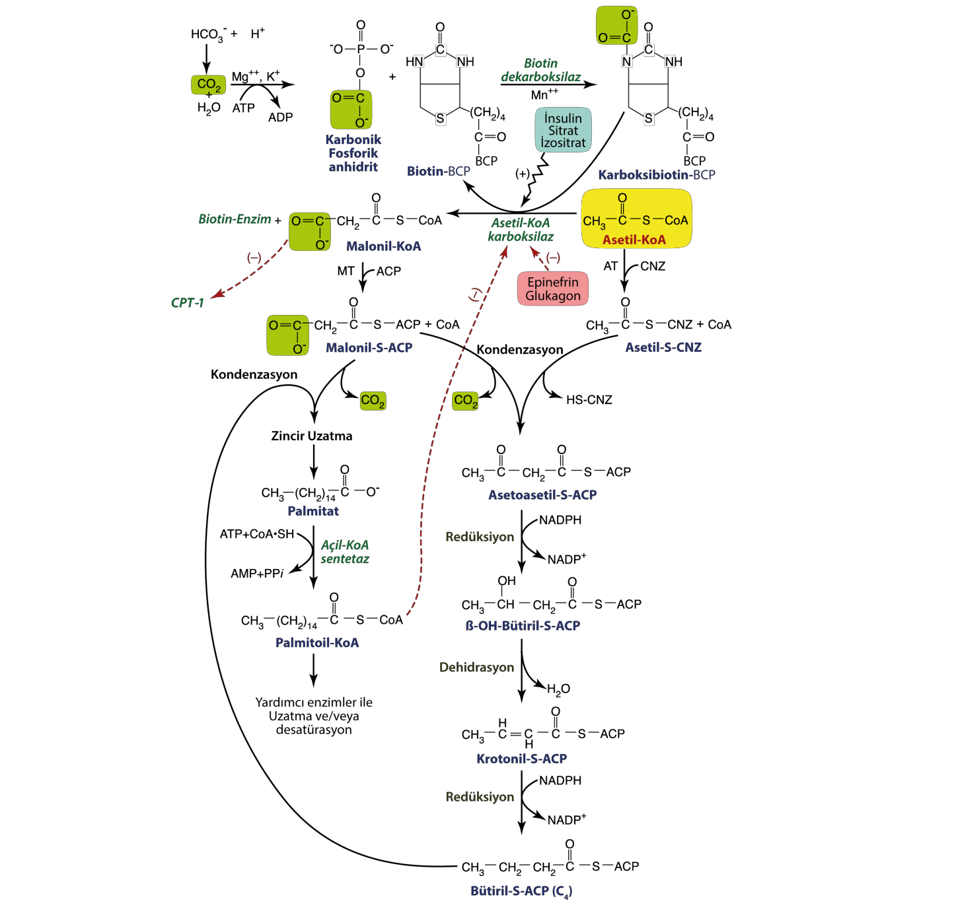
Kaynak: Engelgink, 2014

Slide 31
Yağ Asidi Sentezinde Zincir Uzatma
Sitoplazmik Sistem
  Bu sistemde Asetil KoA’ lar birbirleri ile birleşerek uzun zincirli yağ asitlerini meydana getirirler.
  Sentez için gerekli olan maddeler ATP, CO₂, Mn⁺², NADPH’ dır.
  Bu sisteme palmitat sentezleyen sistem de denir.
  Sitoplazmik sistemde yağ asitleri yeniden oluşur.

Slide 32
Yağ Asidi Sentezinde Zincir Uzatma
Mitokondrial Sistem
  Bir yağ asidine, nikotinamidli koenzimlerin etkisiyle Asetil KoA’ lar eklenerek orta ve uzun zincirli yağ asitlerinin sentezi yapılır.
  Bu sistemde zincir uzama reaksiyonları hakimdir.

Slide 33
Yağ Asidi Sentezinde Zincir Uzatma
Mikrozomal Sistem
  Birden fazla çift bağ taşıyan doymamış yağ asitlerinin teşekkülünü ve yağ asitlerinin aktif türevlerinin uzamasını sağlar.
  Bu amaçla da NADPH ve malonil KoA kullanılır.
  Mikrozomal sistem de zincir uzama reaksiyonunu ihtiva eder.
  Yağ asitlerinin sentezi için gerekli olan Asetil KoA’ lar mitokondriadeki Asetil KoA’ ların sitrata çevrilerek mitokondria zarına geçmesi ve sitratın tekrar asetil CoA’ ya çevrilmesiyle oluşur.

Slide 34
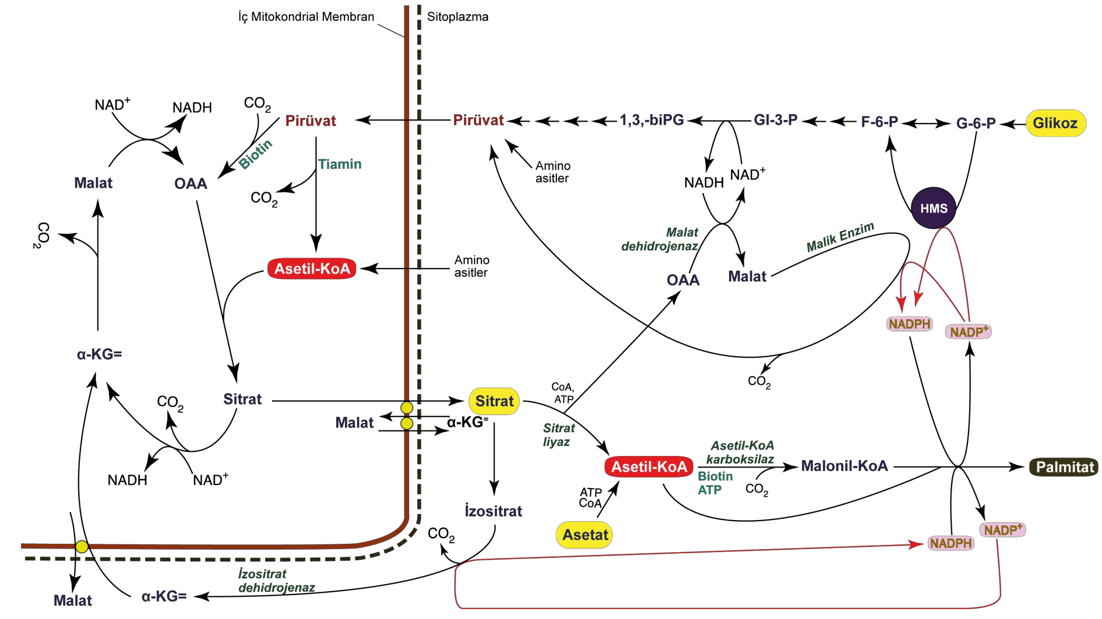
Yağ Asidi Sentezi ve NADPH Üretimi
Kaynak: Engelgink, 2014

